Slide 1
Presentación Capstone
“FOCUSA”
Ingeniería Informática
Escuela de Informática y Telecomunicaciones
Sede Puente Alto
2025

Slide 2
Carla Adasme
Cargo
Stephen Lucic
QA y DBA
Cargo
Jefe de proyecto y Programador
Evelyn Ramos
Cargo
Programador y diseñador
INTEGRANTES DEL PROYECTO

Slide 3
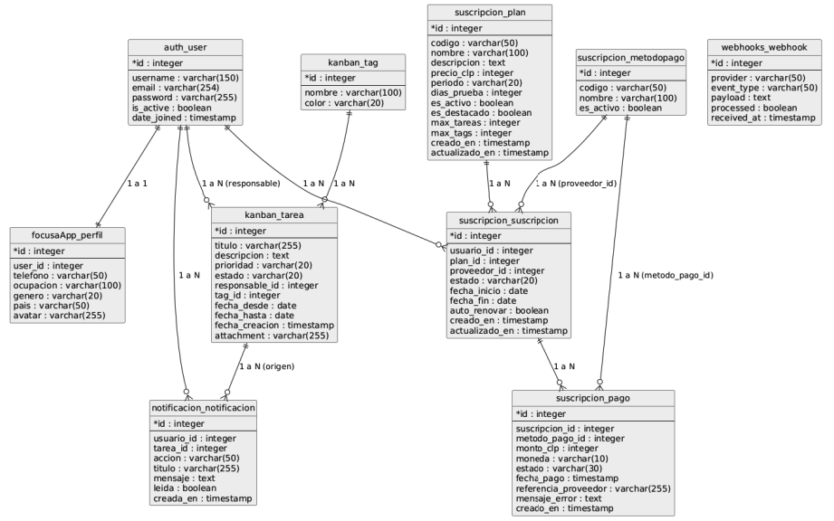
Diseño del Sistema
Modelo Datos Relacional

Slide 4
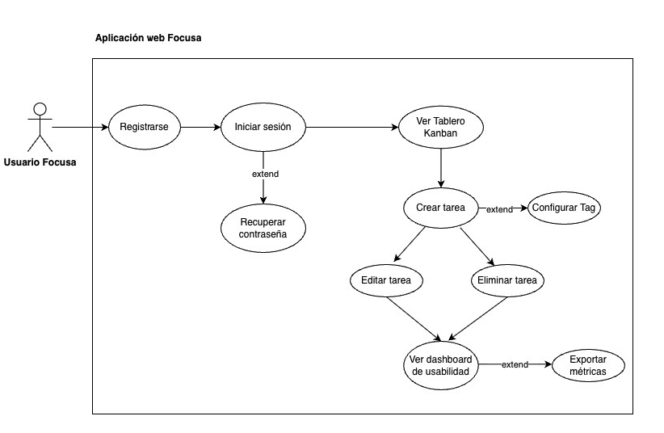
Diseño del Sistema
Diagrama de Caso Uso
Usuario de sistema Focusa

Slide 5
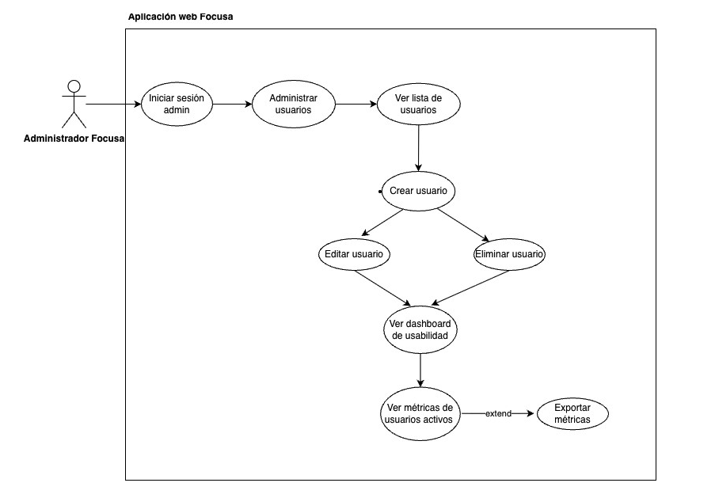
Diseño del Sistema
Diagrama de Caso Uso
Administrador de sistema Focusa

Slide 6
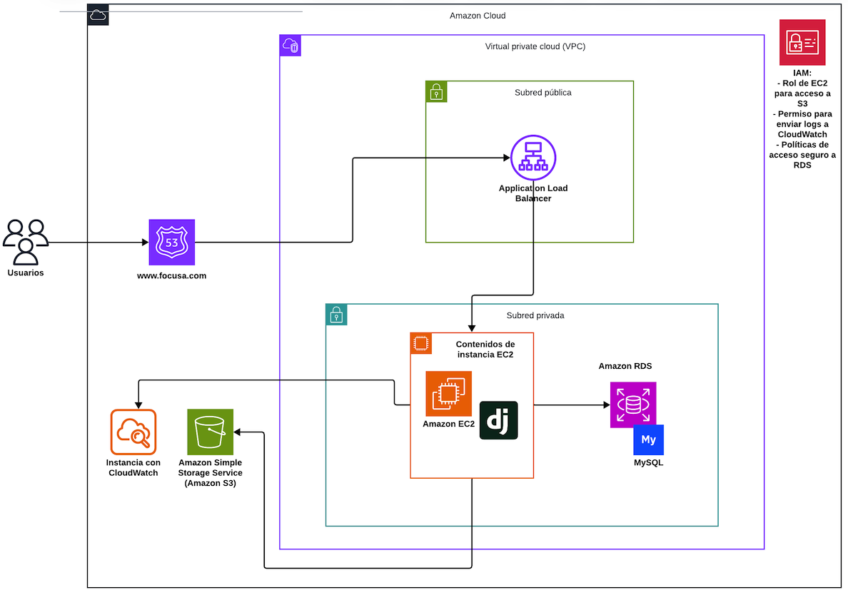
Arquitectura del Sistema
Patrón arquitectónico 4+1 para el desarrollo y Diagrama Vista Física:

Slide 7
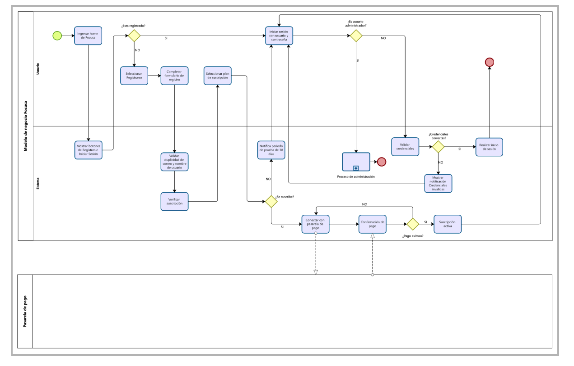
Arquitectura del Sistema
Diagrama de Registrar e iniciar sesión

Slide 8
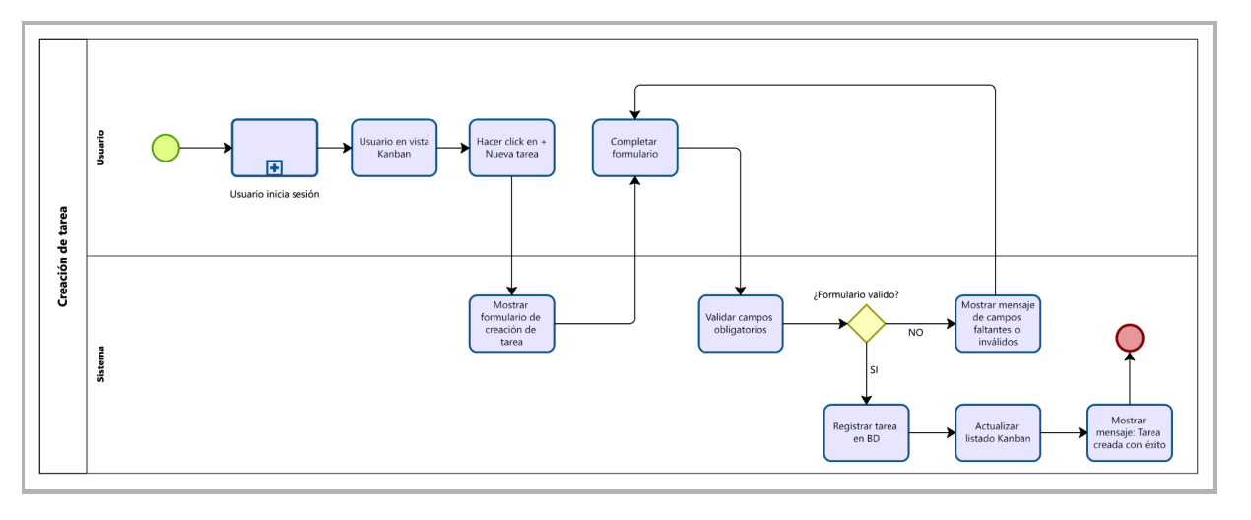
Arquitectura del Sistema
Diagrama Crear tarea

Slide 9
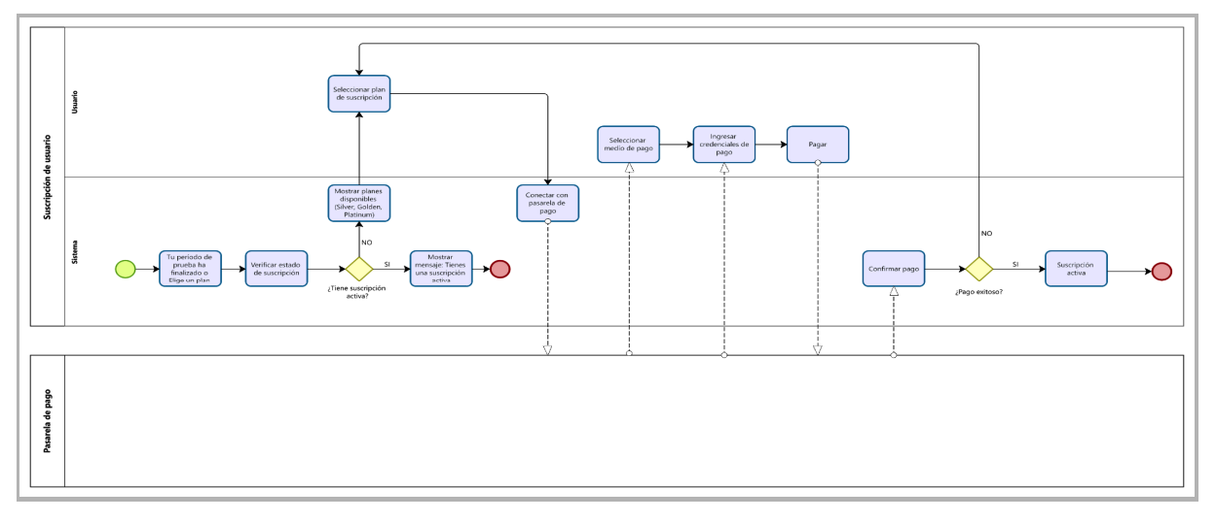
Arquitectura del Sistema
Diagrama Suscripción

Slide 10
Tecnologías del Desarrollo
Backend Framework
Django 5.2.5 - Framework web de Python para desarrollo rápido y seguro
Base de Datos
MySQL - Sistema de gestión de bases de datos relacional
Generación de PDFs
Weasyprint 66.0 - Conversión de HTML/CSS a PDF
Lenguaje de Programación
Python 3.12
Frontend
HTML5, CSS3, JavaScript
Bootstrap 5 - Framework CSS para diseño responsive
Generación de dashboard:
Apexchart
Calendario:
FullCalendar.js (CDN) - Librería JavaScript para renderizar calendarios interactivos

Slide 11
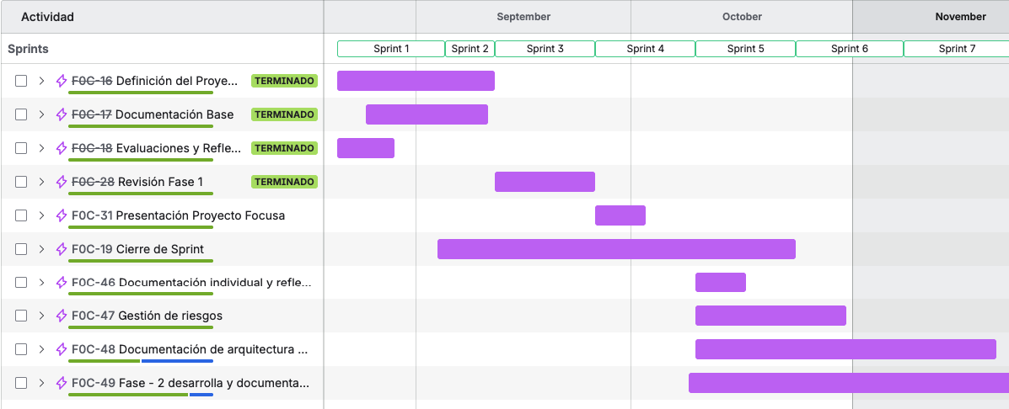
Planificación

Slide 12
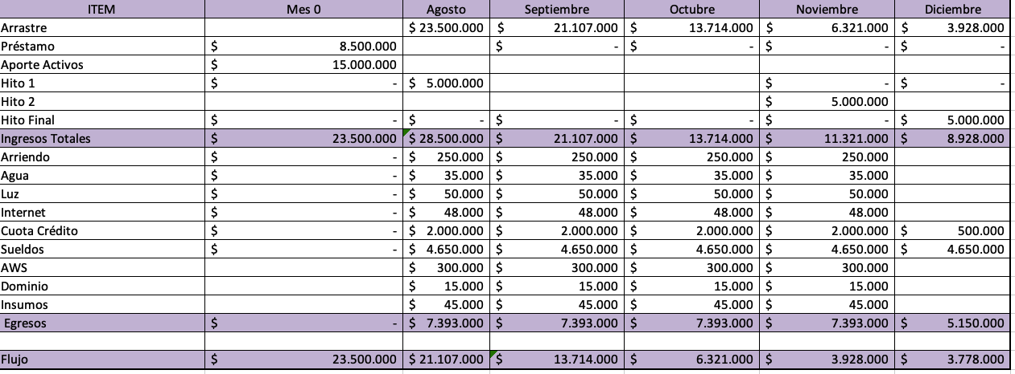
Resumen de Costos Estimados del Proyecto
Flujo de caja

Slide 13

Presentación del sistema desarrollado en vivo

